Slide 1
Мультипликация как средство художественно-эстетического развития детей
Воспитатель МБДОУ № 54
Петрушенко Е.Д.
г.Армавир,
2015год

Slide 2
Функции мультфильмов по отношению к детям:
социально- компенсаторская
гедонистическая
воспитательная
эвристическая

Slide 3
Гипотеза проекта:
Мы предполагаем, что при создании коллективного мультфильма у детей происходит не только развитие художественных способностей, мелкой моторики рук, а также раскрепощение мышления, совершенствуются навыки общения друг с другом, с взрослыми.

Slide 4
Основная цель работы над проектом:
формирование у дошкольников взгляда на анимацию с позиции творческого человека, имеющего коллективный опыт создания мультфильмов в контексте образовательной области «Художественно – эстетическое развитие» по ФГОС ДО.

Slide 5
Задачи проекта:
Задачи проекта
образовательные
развивающие
воспитательные

Slide 6
Предполагаемый результат:
Создание мультфильмов в разных техниках исполнения (техника мозаичного рисунка, живая аппликация, мини театр киндер-игрушек).
Создание творческой выставки рисунков «Мой любимый герой мультфильма» (совместно с родителями).
Совершенствования навыка общения.

Slide 7
Этапы работы над проектом:
подготовительный
мотивационно-информационный
практико-ориентировочный
рефлексивно-обобщающий

Slide 8
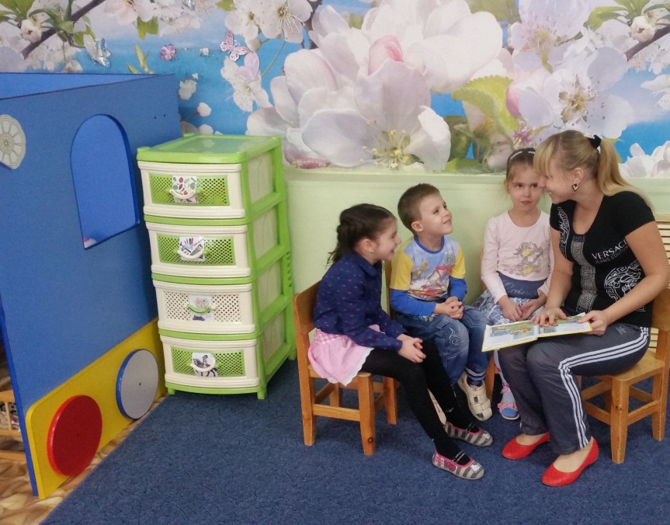
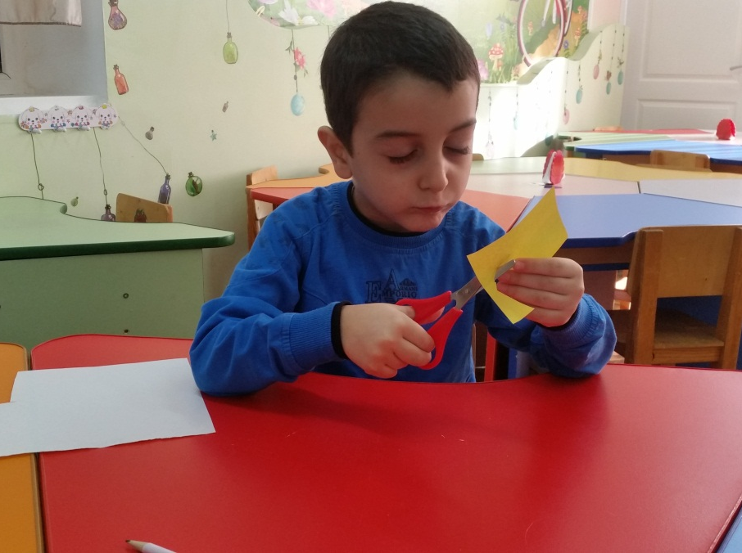
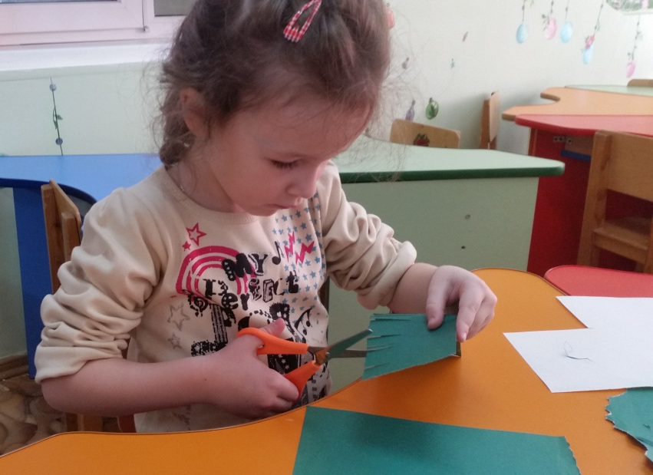
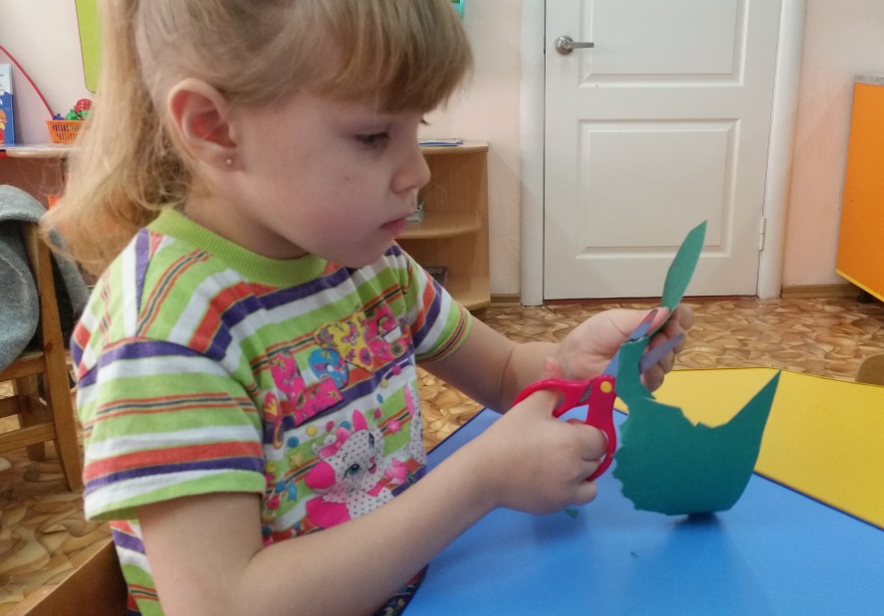
Подготовительный этап

Slide 9
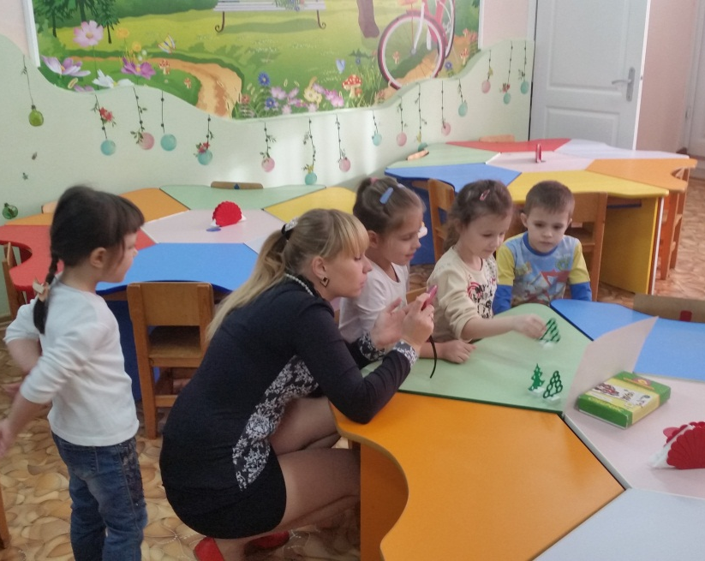
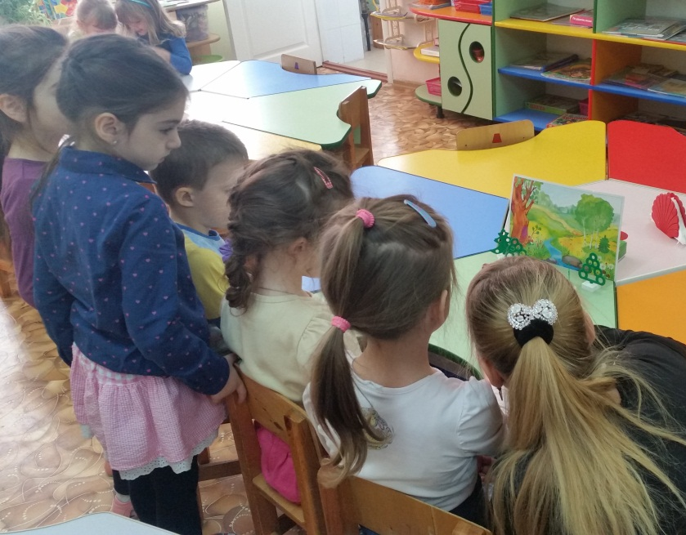
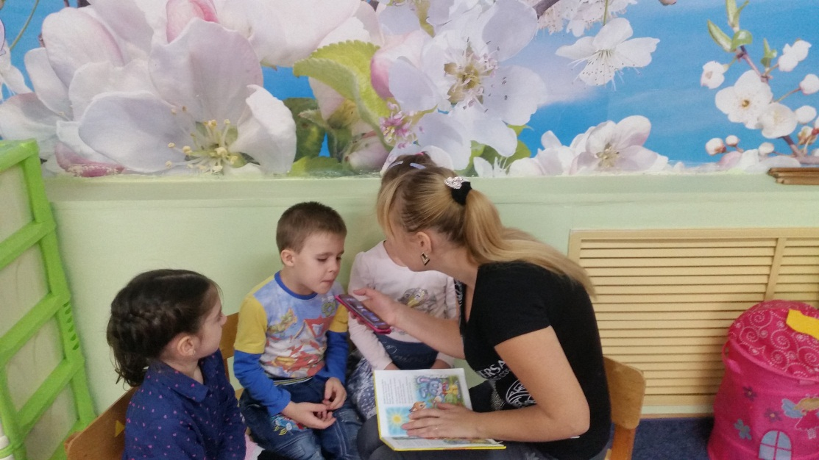
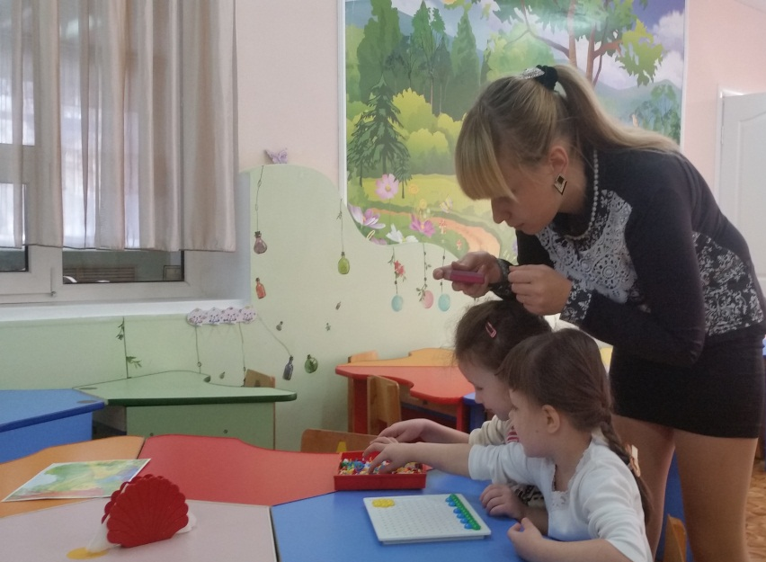
Практико-ориентировочный этап

Slide 10
